Slide 1
Cas Pratique : IA pour la reconnaissance d’iris
Contexte :
Une entreprise nous missionne pour développer une interface de reconnaissance d’œil afin d’identifier ses salariés
L’application doit reconnaître de quel œil il s’agit, puis identifier l’employé correspondant parmi les 45 employés, et retourner ses caractéristiques
Les données sont :
- 5 images de chaque œil des 45 employés de l’entreprise
- Un fichier json regroupant les informations relatives aux employés
Un ancien employé a réalisé :
- Un notebook : modèle VGG16, 5 epochs, 0,73 de précision pour le jeu de validation sur l’œil gauche
- Une application tkinter non terminée
Notes:
Nous reprenons le travail d’un ancien employé

Slide 2
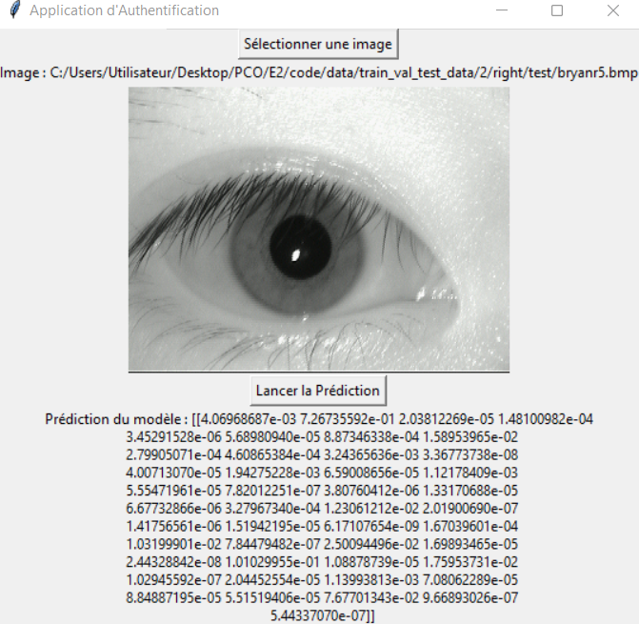
Figure 1 : Application de tkinter de l’ancien employé
Objectifs :
Améliorer les modèles d’IA : différenciation œil gauche/droite, modèle œil gauche, modèle œil droit
Développer une application ergonomique
Notes:
L’application retourne une prédiction pour chaque employés, nous vous seulement savoir quel employé à la plus haute prédiction

Slide 3
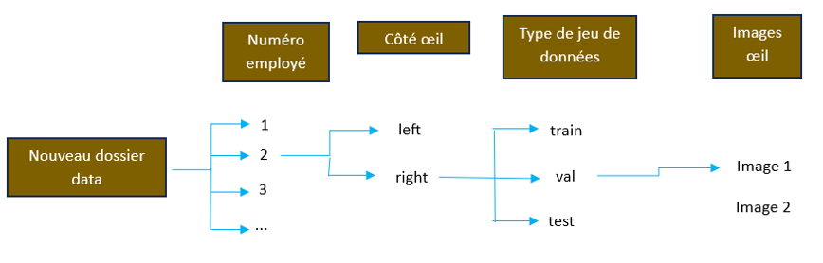
Gestion des données
Recréation d’un dossier data avec un dossier train, val et test en sous-dossiers :
Figure 2 : Architecture des données
Fonction qui importe les bonnes images et les bons labels selon le modèle à entrainer.
Notes:
Cette structure permet de faciliter la séparation des données et de ne pas les mélanger

Slide 4
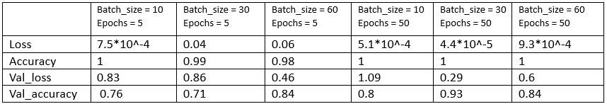
Tests
Prétraitement : Normalisation des pixels (/255)
Modèle : VGG16
Figure 3 : Tableau des résultats
Notes:
La normalisation des pixels était anciennement dans le notebook, je l’ai implémentée dans le modèle

Slide 5
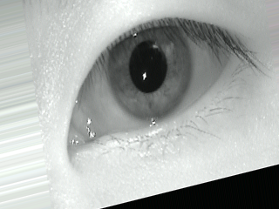
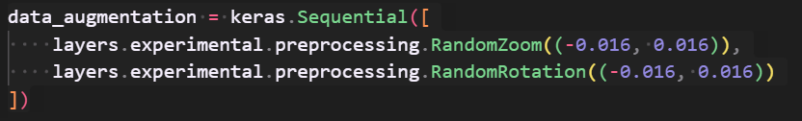
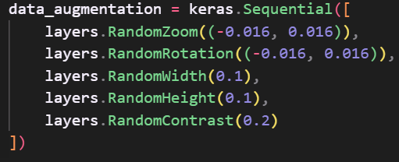
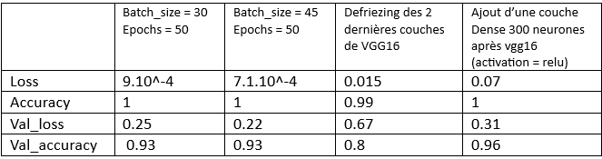
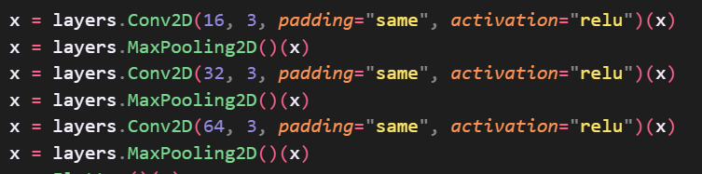

Data augmentation
Figure 5 : Data augmentation 1
Figure 4 : Rendu de la data augmentation 1
Figure 8 : Résultats avec la data augmentation 1
Figure 6 : Data augmentation 2
Figure 9 : Résultats pour la deuxième data augmentation, et avec un réseau de neurones simple non entrainé
Figure 7 : Réseau de neurones simple non entrainé
Notes:
Les résultats sont plus robustes avec la data augmentation Dire le modèle choisi

Slide 6
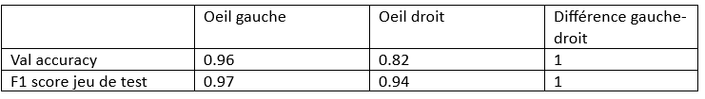
Résultats
Figure 10 : Résultats pour chaque œil

Slide 7
Application
Vidéo démonstration

Slide 8
Conclusion
Nous avons amélioré le modèle d’IA, de 0,73 de val_accuracy pour le modèle de départ, à 0,96.
Nous avons ajouté une data augmentation, ainsi qu’une couche de 300 neurones.
L’application est également devenue fonctionnelle, en affichant les caractéristiques de l’employé dont l’œil est analysé.

